Slide 1

《翻转课堂》
第七章 —— 实现
汇报组：G005 时间：2021年11月

Slide 2
目录
Contents
1
PART 04
小组分工
PART 05
参考文献
2
PART 01
编码
PART 02
软件测试基础
4
5
延时符

Slide 3
PART 01
编码
延时符

Slide 4
语句构造规则
1. 编码的目的
编码
模块的过程性描述一一一>源程序
（不可执行的） （可执行的）
对程序员的要求
熟悉所选语言的功能和程序开发环境
仔细阅读详细设计文档和概要设计文档
弄清要编码的模块的外部接口与内部过程
对源程序的要求
源程序应该正确可靠，简明清晰，而且具有较高的效率。

Slide 5
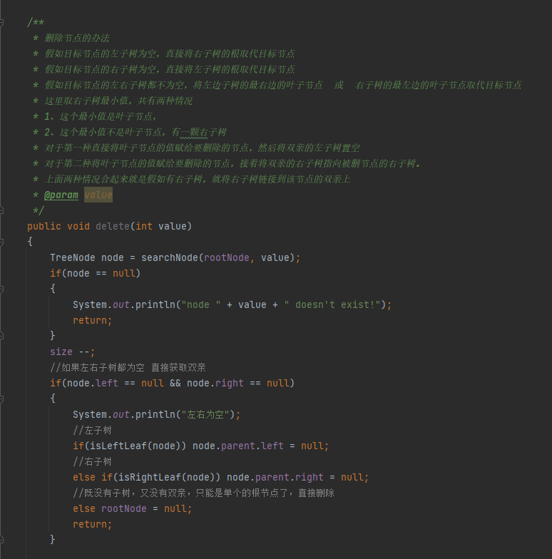
编码风格
每个函数前用注释表明这个函数的作用
函数与符号之间都包含空格以达到清楚的布局效果
用空行清楚的区分注解和程序

Slide 6
语句构造规则
1.不要为了节省空间而把多个语句写在同一行。
2.尽量避免复杂的条件测试。
3.尽量减少对“非”条件的测试，因为在大型程序中”非“包含的范围很广泛，难以排查错误。
4.避免大量使用循环嵌套和条件嵌套，减少资源占用。
5利用括号使逻辑表达式和算术表达式的运算次序清晰直观。

Slide 7
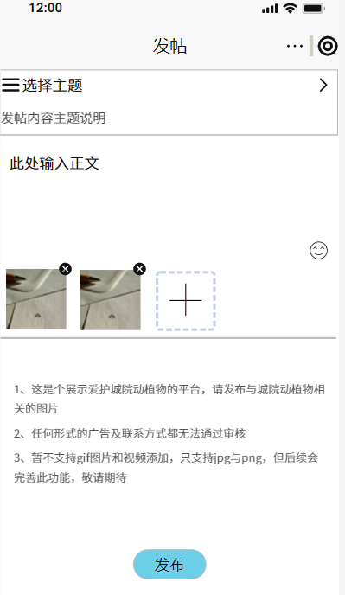
输入输出规则
1.对所有输入数据都进行检验
2.检查输入项重要组合的合法性
3.保持输入格式简单
4.使用数据结束标记，不要要求用户指定数据的数目。
5.明确提示交互式输入的请求，详细说明可用的选择或边界数值
6.当程序设计语言对格式有严格要求时，应保持输入格式一致。

Slide 8
效率
与提高效率有关的3条原则：
效率是一个性能要求，因而应该在软件需求分析阶段确定效率方面的要求。软件功效应该以要求为准，而不是以人力所及为准。
效率是靠好设计来提高的。
程序的效率和程序的简明性是密切相关的。一般来说，不要为了不必要地提高效率而牺牲程序的清晰性、易读性或正确性。
功能模块 | 运行时间描述
登录 | 成功登录响应时间不超过2s；用户名或密码错误提示响应时间不超过5s
注册 | 成功注册响应时间不超过2s；用户名已存在错误提示响应时间不超过3s
修改信息 | 成功修改信息并保存响应时间不超过3s
重置密码 | 成功重置响应时间不超过3s；新密码与旧密码相同错误提示响应时间不超过3s
退出登录 | 成功退出登录响应时间不超过2s
注销账号 | 成功注销用户响应时间不超过5s
发帖 | 成功发帖响应时间不超过5s
点赞 | 成功点赞反馈不超过3s
评论 | 成功评论反馈不超过5s
功能模块 | 运行时间描述
登录 | 成功注册响应时间不超过2s；用户名已存在错误提示响应时间不超过3s
审核活动 | 审核活动成功反馈时间不超过5s
审核帖子 | 审核帖子成功反馈时间不超过5s
审核动植物科普信息 | 审核科普信息成功反馈时间不超过5s

Slide 9
源程序的效率
源程序的效率直接由详细设计阶段确定的算法的效率决定，但是，写程序的风格也能对程序的执行速度和存储器要求产生影响。在把详细设计结果翻译成程序时，总可以应用下述规则：
●写程序之前先简化算术表达式和逻辑表达式；
●仔细研究嵌套的循环，以确定是否有语句可以从内层往外移；
●尽量避免使用多维数组；
●尽量避免使用指针和复杂的表；
●使用执行时间短的算术运算；
●不要混合使用不同的数据类型；
●尽量使用整数运算和布尔表达式。
●在效率是决定性因素的应用领域，尽量使用有良好优化特性~的编译程序，以自动生成高效目标代码。

Slide 10
存储器效率
●在大型计算机中必须考虑操作系统页式调度的特点，一般说来，使用能保持功能域的结构化控制结构，是提高效率的好方法。
●在微处理机中如果要求使用最少的存储单元，则应选用有紧缩存储器特性的编译程序，在非常必要时可以使用汇编语言。
●提高执行效率的技术通常也能提高存储器效率。提高存储器效率的关键同样是“简单”。

Slide 11
存储器效率
简单清晰同样是提高人机通信效率的关键。
提高输入输出的效率简单的原则：
●所有输入输出都应该有缓冲，以减少用于通信的额外开销；
●对辅存(如磁盘)来说，应选用最简单的访问方法；
●对辅存的输入输出应该以信息组为单位进行；
●对终端和打印机的输入输出应辩别设备的特性，从而能提高输入输出的质量和速度；
●如果“超高效的”输入输出很难被人理解，则不应采用这种方法。
这些简单原则对于软件工程的设计和编码两个阶段都适用。

Slide 12
编码语言的选择
（1）程序设计语言的发展
程序设计语言是人和计算机通信的最基本的工具。
面向机
器的语言
高级语言
(第3代)
甚高级
语言
机器语言
(第1代)
汇编语言
(第2代)
基础
语言
结构
语言
面向
对象
语言
第4代
语 言

Slide 13
编码语言的选择标准
适宜的程序设计语言能使根据设计去完成编码时困难最少，可以减少需要的程序测试量，并且可以得出更容易阅读和更容易维护的程序。
为了使程序容易测试和维护以减少软件的总成本，所选用的语言应该：
●有理想的模块化机制，以及可读性好的控制结构和数据结构；
●为了便于调试和提高软件可靠性，语言特点应该使编译程序能够尽可能多地发现程序中的错误；
●为了降低软件开发和维护的成本，选用的语言应该有良好的独立编译机制。

Slide 14
PART 02
软件测试基础
延时符

Slide 15
软件测试的基本概念
1.测试（testing）的目的与任务
●目的：发现程序的错误
●任务：通过执行程序，暴露潜在的错误
2.纠错（debugging）的目的与任务
●目的：定位和纠正错误
●任务：消除软件故障，保证程序的可靠运行
●测试与纠错的关系:
测试数据
期望结果
测试
评价
纠错
程序
测试结果
错误信息
改正信息

Slide 16
测试的特性
●挑剔性
抱着为证明程序有错的目的去测试
●复杂性
设计合适的测试用例
●不彻底性
Dijkstra 一句名言：“程序测试只能证明错误的存在，但不能证明错误不存在”

Slide 17
软件测试准则
（1） 所有测试都应该能追溯到用户需求。
（2） 应该远在测试开始之前就制定出测试计划。
（3） 把Pareto原理应用到软件测试中。
Pareto原理说明，测试发现的错误中的80%很可能是由程序中20%的模块造成的。
（4） 应该从“小规模”测试开始，并逐步进行“大规模”测试。
（5） 穷举测试是不可能的。测试只能证明程序中有错误，不能证明程序中没有错误。
（6） 为了达到最佳的测试效果，应该由独立的第三方从事测试工作。

Slide 18
测试方法
●静态分析（不执行程序）
●静态分析器
●代码评审（人工测试）
●动态分析（执行程序）
●黑盒测试
●测试程序功能
●白盒测试
●测试程序结构

Slide 19
测试步骤
(1) 模块测试
对单独的一个模块（函数）进行测试。模块测试的目的是发现并改正程序模块中的错误，保证每个模块作为一个单元能正确运行。模块测试通常又称为单元测试。在这个测试步骤中所发现的往往是编码和详细设计的错误。
(2) 子系统测试
把经过单元测试的模块组装成一个子系统，在组装的过程中同时进行测试。模块相互间的协调和通信是这个测试过程中的主要问题，因此，这个步骤着重测试模块的接口。
(3) 系统测试
把经过测试的子系统装配成一个完整的系统来测试。验证系统确实能提供需求说明书中指定的功能，在这个测试步骤中发现的往往是软件设计中的错误，也可能发现需求说明中的错误。

Slide 20
测试步骤
(4) 验收测试
把软件系统作为单一的实体进行测试，测试的目的是验证系统确实能够满足用户的需要，在这个测试步骤中发现的往往是系统需求说明书中的错误。
(5)平行运行
同时运行新开发出来的系统和将被它取代的旧系统，以便比较新旧两个系统的处理结果。这样做的具体目的有如下几点：
可以在准生产环境中运行新系统而又不冒风险；
用户能有一段熟悉新系统的时间；
可以验证用户指南和使用手册之类的文档；
能够以准生产模式对新系统进行全负荷测试，可以用测试结果验证性能指标。

Slide 21
PART 03
参考文献
延时符

Slide 22
参考文献
[1] 参考规范：Java语言编程规范--华为技术有限公司
[2] 软件工程导论(第6版)-张海藩 牟永敏 编著 第7章 实现

Slide 23
PART 04
小组分工
延时符

Slide 24
小组分工
姓 名 |  | 黄依豪
工 作 安 排
工作任务一 |  |  | 完成情况
工作内容 | 详细设计报告初稿撰写，Jackson图、PAD图绘制 |  | 职员是否认同该工作内容？R认同 □不认同 □其他
工作目标完成时间 | 2021/11/14 |  | 职员是否认同该工作目标？R认同 □不认同 □其他
评价方法 | 参考最下 |  | 职员是否认同该评价方法？R认同 □不认同 □其他
评价结果 |  |  | 优秀 |  | 良好 | 合格 | 待改进 | 未完成
 |  |  |  |  | √
工作任务二 |  |  | 完成情况
工作内容 | ER图物理模型设计、算法设计、伪代码编写 |  | 职员是否认同该工作内容？R认同 □不认同 □其他
工作目标完成时间 | 2021/11/16 |  | 职员是否认同该工作目标？R认同 □不认同 □其他
评价方法 | 参考最下 |  | 职员是否认同该评价方法？R认同 □不认同 □其他
评价结果 |  |  | 优秀 |  | 良好 | 合格 | 待改进 | 未完成
 |  |  |  |  | √
工作任务三 |  |  | 完成情况
工作内容 | PPT制作 |  | 职员是否认同该工作内容？R认同 □不认同 □其他
工作目标完成时间 | 2021/11/16 |  | 职员是否认同该工作目标？R认同 □不认同 □其他
评价方法 | 参考最下 |  | 职员是否认同该评价方法？R认同 □不认同 □其他
评价结果 |  |  | 优秀 | 良好 |  | 合格 | 待改进 | 未完成
 |  |  | √

Slide 25
小组分工
姓 名 |  | 李东泽
工 作 安 排
工作任务一 |  |  | 完成情况
工作内容 | 总体设计报告完善、测试计划制定 |  | 职员是否认同该工作内容？R认同 □不认同 □其他
工作目标完成时间 | 2021/11/14 |  | 职员是否认同该工作目标？R认同 □不认同 □其他
评价方法 | 参考最下 |  | 职员是否认同该评价方法？R认同 □不认同 □其他
评价结果 |  |  | 优秀 |  | 良好 | 合格 | 待改进 | 未完成
 |  |  |  |  | √
工作任务二 |  |  | 完成情况
工作内容 | 伪代码编写 |  | 职员是否认同该工作内容？R认同 □不认同 □其他
工作目标完成时间 | 2021/11/16 |  | 职员是否认同该工作目标？R认同 □不认同 □其他
评价方法 | 参考最下 |  | 职员是否认同该评价方法？R认同 □不认同 □其他
评价结果 |  |  | 优秀 |  | 良好 | 合格 | 待改进 | 未完成
 |  |  |  |  | √
工作任务三 |  |  | 完成情况
工作内容 |  |  | 职员是否认同该工作内容？□认同
工作目标完成时间 |  |  | 职员是否认同该工作目标？□认同
评价方法 |  |  | 职员是否认同该评价方法？□认同
评价结果 |  |  | 优秀 | 良好 |  | 合格 | 待改进 | 未完成

Slide 26
小组分工
姓 名 |  | 梁晓勇
工 作 安 排
工作任务一 |  |  | 完成情况
工作内容 | 总体设计报告完善、用户手册制定 |  | 职员是否认同该工作内容？R认同 □不认同 □其他
工作目标完成时间 | 2021/11/14 |  | 职员是否认同该工作目标？R认同 □不认同 □其他
评价方法 | 参考最下 |  | 职员是否认同该评价方法？R认同 □不认同 □其他
评价结果 |  |  | 优秀 |  | 良好 | 合格 | 待改进 | 未完成
 |  |  |  |  | √
工作任务二 |  |  | 完成情况
工作内容 | 会议纪要整理、任务分配整理 |  | 职员是否认同该工作内容？□认同
工作目标完成时间 | 2021/11/16 |  | 职员是否认同该工作目标？R认同 □不认同 □其他
评价方法 |  |  | 职员是否认同该评价方法？R认同 □不认同 □其他
评价结果 |  |  | 优秀 |  | 良好 | 合格 | 待改进 | 未完成
 |  |  |  |  | √
工作任务三 |  |  | 完成情况
工作内容 | 伪代码编写 |  | 职员是否认同该工作内容？R认同 □不认同 □其他
工作目标完成时间 | 2021/11/16 |  | 职员是否认同该工作目标？R认同 □不认同 □其他
评价方法 |  |  | 职员是否认同该评价方法？R认同 □不认同 □其他
评价结果 |  |  | 优秀 | 良好 |  | 合格 | 待改进 | 未完成
 |  |  |  | √

Slide 27
小组分工
姓名 | 完成等级 | 总评分
黄依豪 | （4+4+5）/3 | 91
李东泽 | (4+4)/2 | 85
梁晓勇 | （4+4+4）/3 | 86
（等级情况：5->优， 4->良， 3->及格， 2->不及格， 1->未完成）
总评基准分计算公式：完成等级/总完成等级 *100 + 5
总评分计算公式：总评基准分+任务难度酌情给分

Slide 28
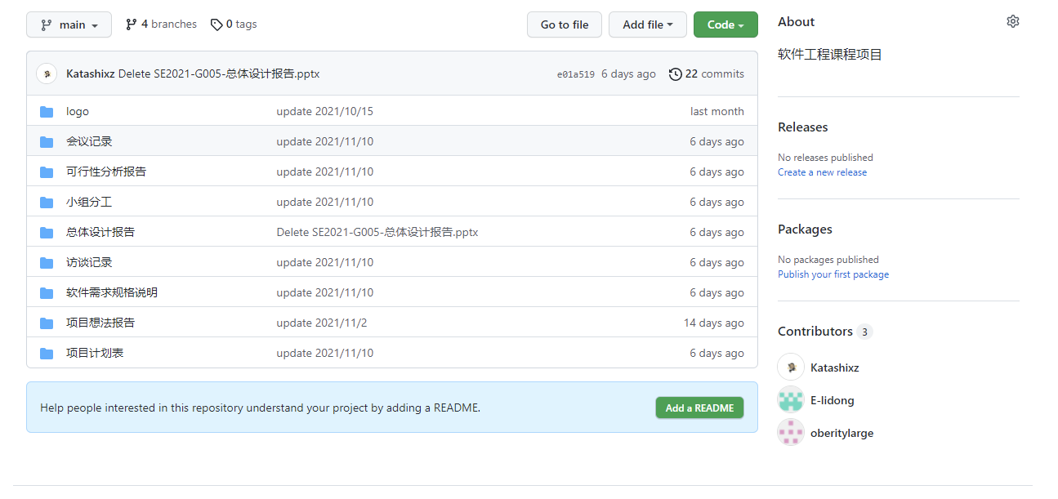
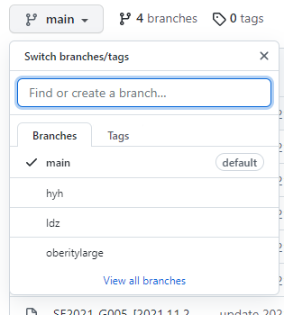
配置管理工具

Slide 29
演讲完毕 谢谢观看
汇报组：G005 时间：2021年11月

